Slide 1
Активность пользователей онлайн-кинотеатра

Slide 2
Задача
Наша задача - исследовать активность пользователей онлайн-кинотеатра.
Для это рассмотрим следующие метрики:
DAU
С разбивкой по каналам привлечения: количество новых пользователей, конверсия в покупку, активные пользователи, среднее время просмотра фильмов в день
Топ-фильмов по просмотрам и рейтингу

Slide 3
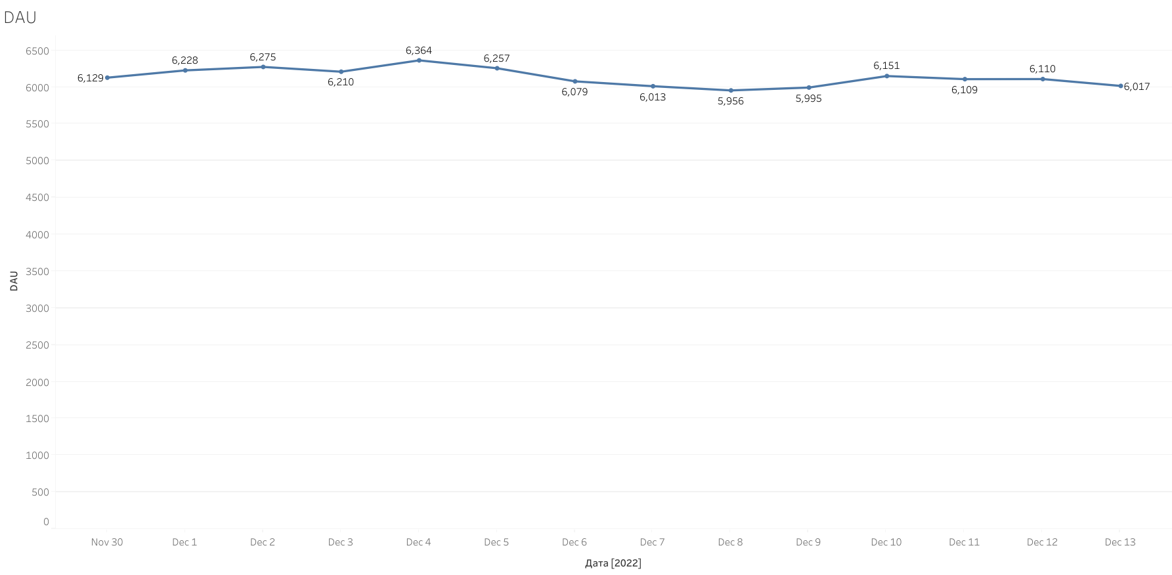
DAU
На графике изображено изменение DAU продукта. По оси X отложены даты наблюдений, а по оси Y — число активных пользователей. DAU показывает слабый убывающий тренд. Аномалий или выбросов нет.
Notes:
https://public.tableau.com/app/profile/anastasiya.domnina/viz/DAUfordashboard/Sheet1?publish=yes

Slide 4
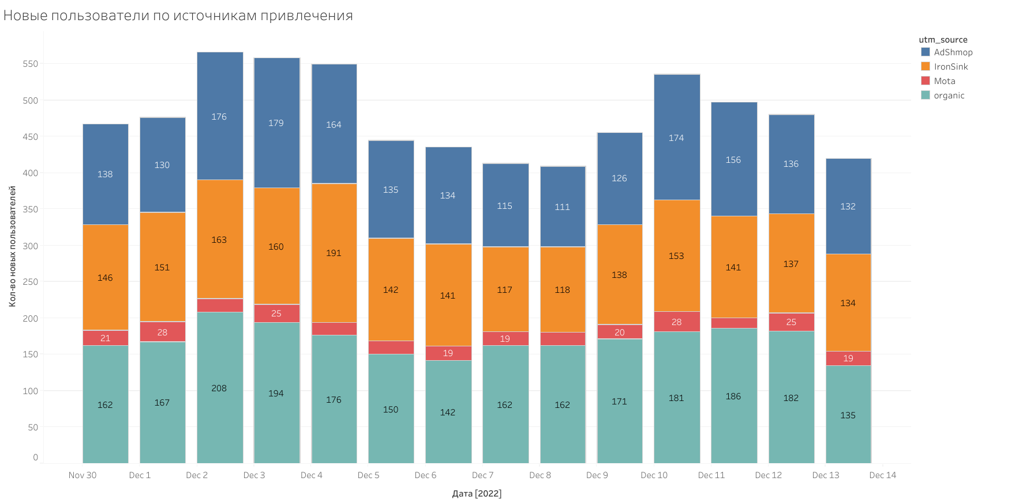
Новые пользователи по источникам привлечения
На изображении – график, показывающий количество новых пользователей в день в разбивке по источникам привлечения. Источник Mota привлекает крайне малое количество новых пользователей, остальные источники имеют близкие значения этого показателя.
Notes:
https://public.tableau.com/app/profile/anastasiya.domnina/viz/_16976417709600/Sheet2?publish=yes

Slide 5
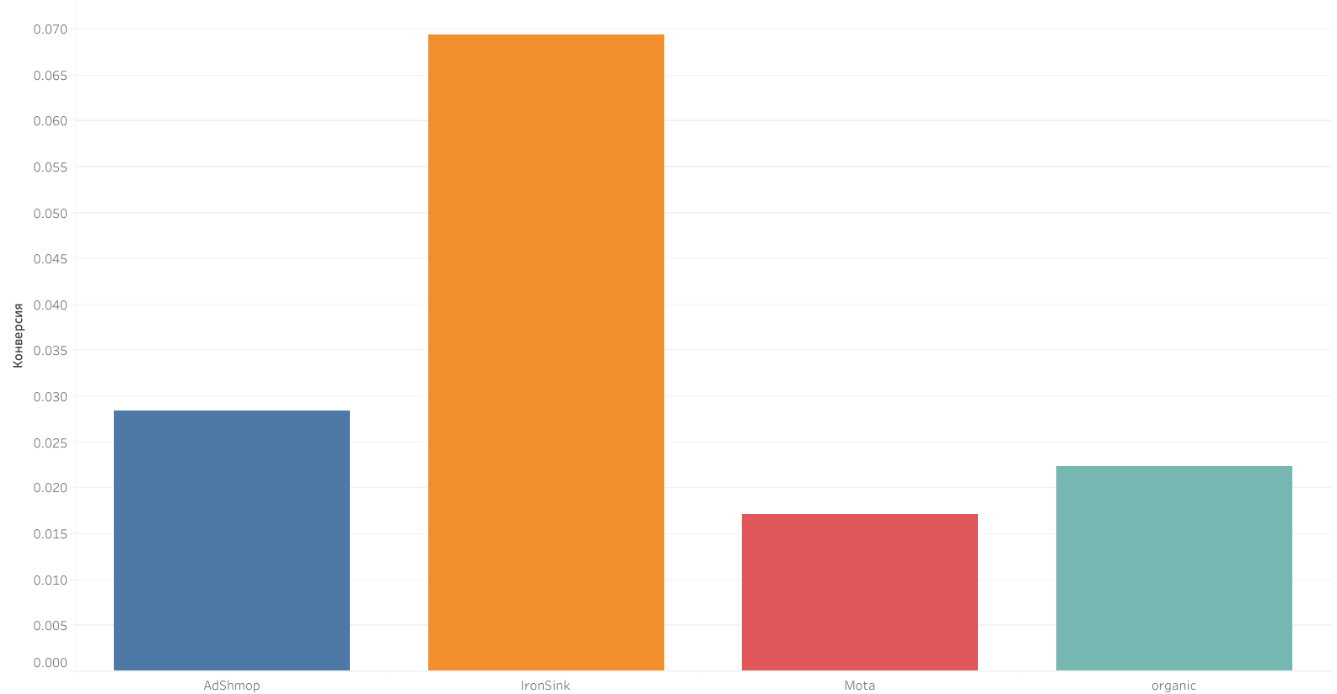
Конверсия в покупку по источникам привлечения
На этом слайде изображен график, показывающий долю конверсии новых пользователей в покупку с разбивкой по источникам привлечения пользователей. Наибольшая конверсия в покупку у пользователей, привлеченных источником IronSink ~ 6.9%. Наименьшая – у канала Mota ~ 1.7%
Notes:
https://public.tableau.com/app/profile/anastasiya.domnina/viz/new_16976435886920/Sheet3?publish=yes

Slide 6
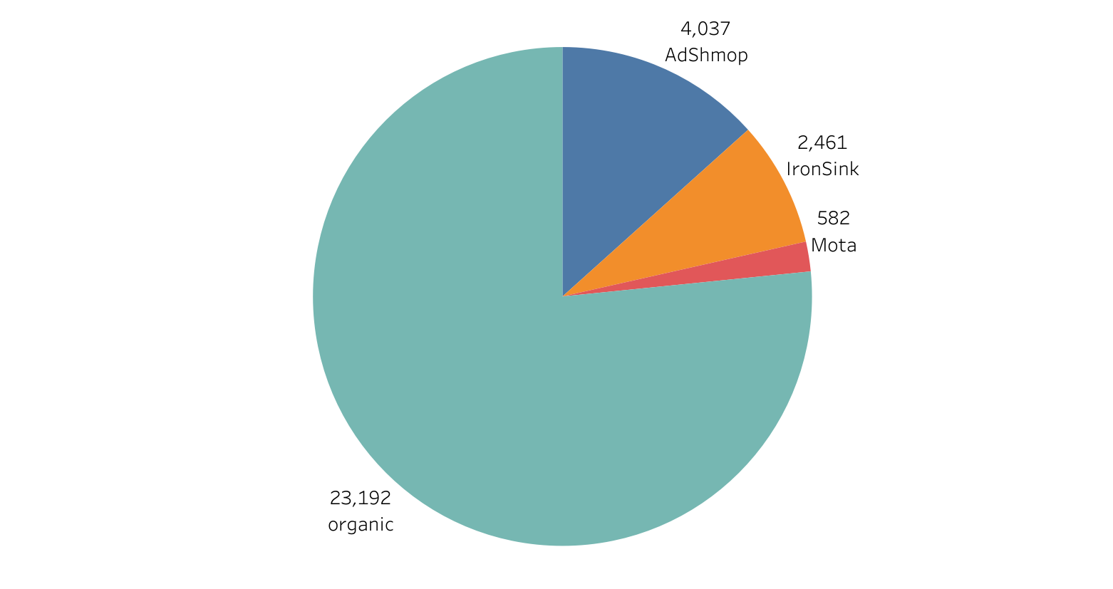
Активные пользователи по источникам привлечения
Следующий график: доля активных пользователей с разбивкой по источникам привлечения. Абсолютным лидером является органическое привлечение пользователей, примерно ¾ всей активной аудитории, аутсайдер - канал Mota. Сравнивая данные с графиком 2, показывающим количество новых пользователей за период, можно сказать, что по органике, AdShmop и IronSink приходит примерно одинаковое количество пользователей, но самыми «качественными» становятся пользователи именно с органического привлечения.
Notes:
https://public.tableau.com/app/profile/anastasiya.domnina/viz/new_16976440446190/Sheet4?publish=yes

Slide 7
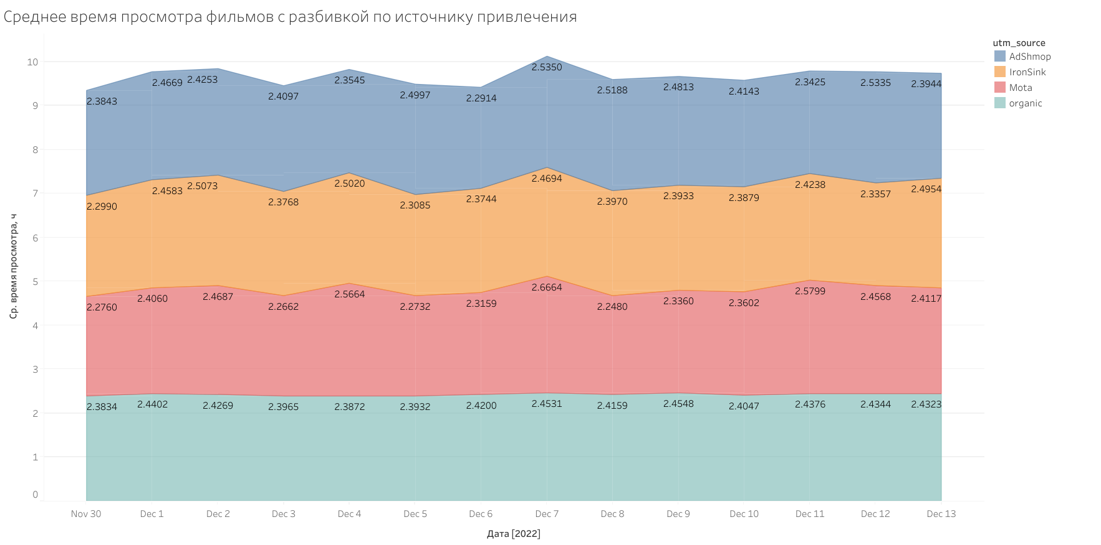
Среднее время просмотра фильмов с разбивкой по источнику привлечения
На этом графике отображено среднее время просмотра фильмов в день с разбивкой по источнику привлечения. В среднем пользователи смотрят фильмы 2.5 часа в день вне зависимости от источника привлечения.
Notes:
https://public.tableau.com/app/profile/anastasiya.domnina/viz/_16976416887850/Sheet5?publish=yes

Slide 8
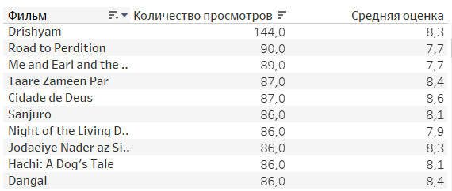
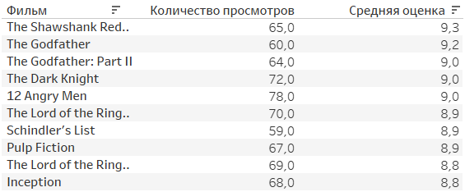
Топ фильмов по просмотрам и рейтингу
В левой таблице – топ фильмов по просмотрам, в правой – топ фильмов по рейтингу. Таблицы полностью различны.
Топ-3 по просмотрам: Видимость; Проклятый путь; Я, Эрл и умирающая девушка.
Топ-3 по рейтингу: Побег из Шоушенка; Крестный отец; Крестный отец: часть 2.
Notes:
https://public.tableau.com/app/profile/anastasiya.domnina/viz/_16976415526390/Sheet6?publish=yes

Slide 9
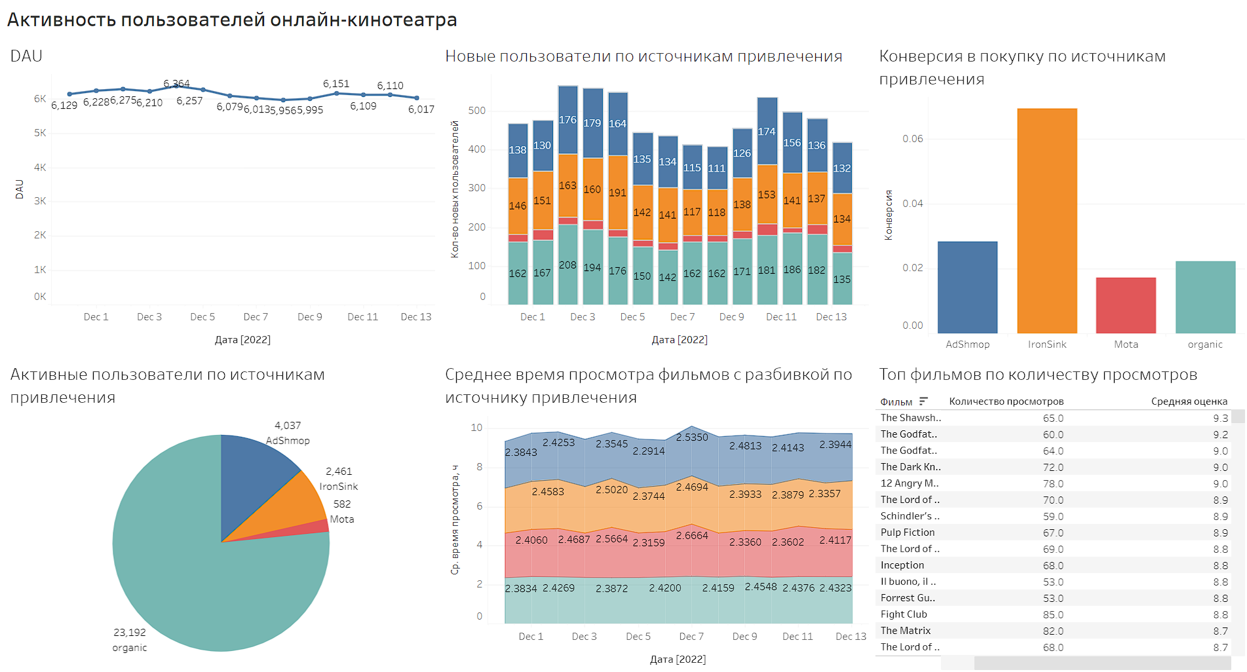
Полный дашборд
Подробнее можно ознакомиться по ссылке: https://public.tableau.com/app/profile/anastasiya.domnina/viz/Dashboardnew_16977068916570/Dashboard1?publish=yes

Slide 10
Заключение
Мы исследовали активность пользователей онлайн-кинотеатра метриками:
С разбивкой по каналам привлечения: количество новых пользователей, конверсия в покупку, активные пользователи, среднее время просмотра фильмов в день
DAU, топ-фильмов по просмотрам и рейтингу
Можно сделать следующие выводы:
Наименее эффективный канал привлечения – Mota, т.к. по нему приходит в 7-8 раз меньше новых пользователей, чем по другим каналам, а также конверсия в покупку у пользователей с этого канала наименьший – около 1.7%. Отделу маркетинга стоит отказаться от его использования
DAU продукта стабилен
Наиболее активные и долгоживущие пользователи приходят органически, около 75% процентов активной аудитории пришли с этого канала. При этом каналов с каналов AdShmop и IronSink приходит примерно столько же новых пользователей, как и органически.
Пользователи, привлеченные каналом IronSink показывают наибольший показатель конверсии в покупку – около 7%.
Канал привлечения не влияет на среднее время просмотра фильмов в день, которое составляет ~ 2.5 часа
Топ фильмов по просмотров совсем не совпадает с топ фильмов по рейтингу

